Slide 1



x
재생에너지 3기

Slide 2
7. 딕셔너리(dict)

Slide 3
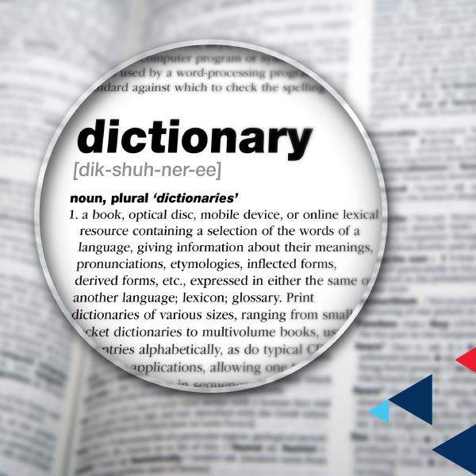
딕셔너리(dict)
💡하나의 키(key)와 값(value)을 쌍으로 묶어
데이터를 저장하는 자료형
🔎 딕셔너리는 단어 그대로 ‘사전’이라는 뜻
“A dictionary is an unordered collection of
key-value pairs, where keys are unique.” — 공식 문서 정의
https://www.auathailand.org/en/dictionary-types/

Slide 4
딕셔너리(dict)
✅주요 특징
✔️ 키-값 쌍(Key-Value Pair) 구조
✔️ 키는 유일해야 함, 값은 중복 가능
✔️ 순서 보장 (Python 3.7 이상부터)
✔️ 변경 가능 (Mutable)

Slide 5
딕셔너리(dict)
✅장점
✔️ 빠른 검색 : 키를 통해 값을 매우 빠르게 찾을 수 있음 (해시 기반)
✔️ 명확한 구조 : 각 항목이 어떤 의미를 가지는지 명확함 (key로 의미 부여 가능)
✔️ 확장성과 유연성 : JSON과의 호환성이 뛰어나고, 다양한 자료구조 표현 가능
🔎 JSON(JavaScript Object Notation)은 데이터를 키-값 쌍의 구조로 표현하는 경량 데이터 교환 형식

Slide 6
dict 기본 문법

Slide 7
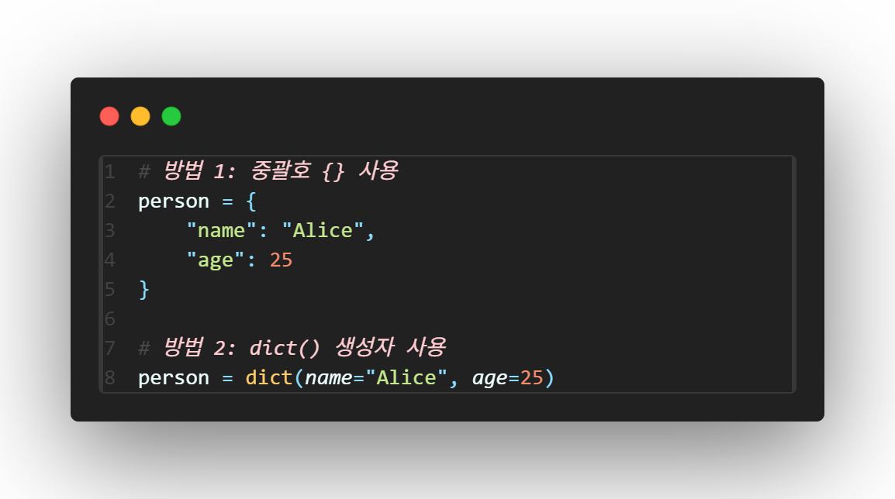
딕셔너리 생성 방법(1)
💡 딕셔너리는 {} 기호 또는 dict() 생성자를 사용하여 만들 수 있음

Slide 8
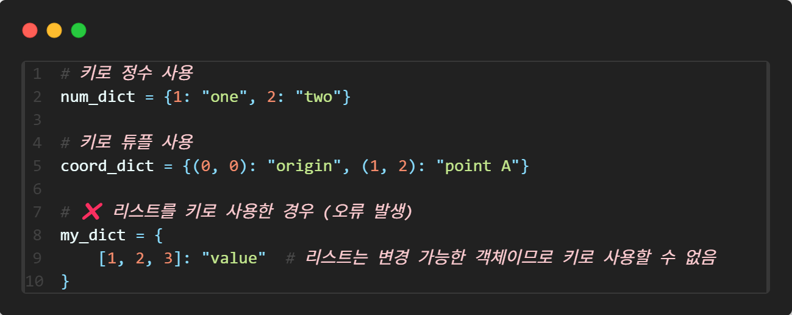
딕셔너리 생성 방법(2)
✅ 중괄호 {}를 사용한 생성 – 키 관련 규칙
✔️ 키는 문자열일 필요는 없으나, 문자열이 가장 일반적
✔️ 키에는 불변 자료형만 사용할 수 있음 (문자열, 숫자, 튜플 등)

Slide 9
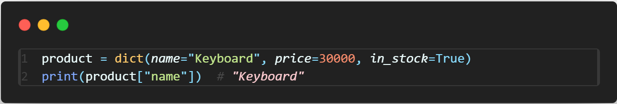
딕셔너리 생성 방법(3)
✅ dict() 생성자 사용
✔️ 함수 호출 방식으로 딕셔너리를 생성
✔️ 키는 문자열이어야 하고, 변수 이름처럼 쓸 수 있는 형식이어야 함

Slide 10
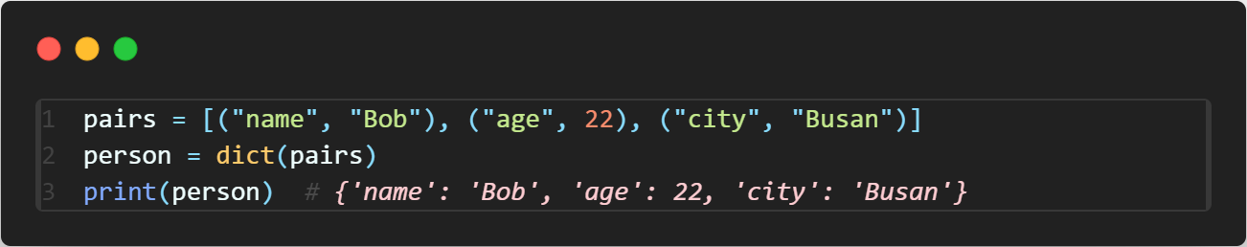
딕셔너리 생성 방법(4)
✅ 리스트나 튜플의 쌍으로부터 생성
✔️ (key, value) 형태의 쌍을 요소로 가지는 리스트 또는 튜플을 통해 딕셔너리를 만들 수 있음
✔️ CSV 데이터 파싱 또는 키-값 쌍 리스트를 가공할 때 유용하게 사용됩

Slide 11
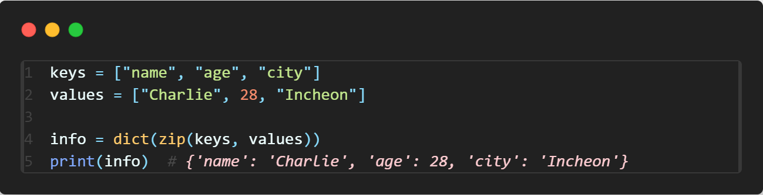
딕셔너리 생성 방법(5)
✅ zip() 함수와 함께 사용
✔️ 서로 대응되는 두 리스트(혹은 이터러블)를 묶어서 딕셔너리를 만들 수 있음

Slide 12
딕셔너리 데이터 접근(1)
💡 딕셔너리에서 값을 가져올 때는 키(key)를 사용하여 접근함
✔️ 대괄호([])를 사용한 방식 – 일반적인 접근
✔️ get() 메서드를 사용하는 방식 – 안전한 접근

Slide 13
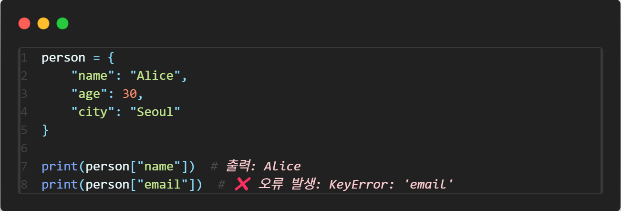
딕셔너리 데이터 접근(2)
✅ [] 연산자 사용 (대괄호 방식)
✔️ 존재하는 키에 접근하면 값을 반환함
⚠️ 존재하지 않는 키에 접근하면 KeyError 예외가 발생합니다.

Slide 14
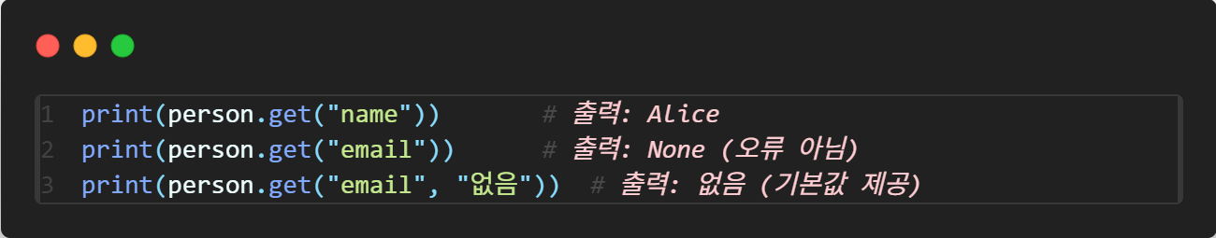
딕셔너리 데이터 접근(3)
✅ get() 메서드 사용
✔️ get(key)는 키가 없을 경우 None을 반환함
✔️ get(key, default)를 사용하면 기본값을 직접 지정할 수 있어 KeyError를 방지할 수 있음
→ 사용자의 입력이나 외부 API 데이터 등 불확실한 키 접근에 유리

Slide 15
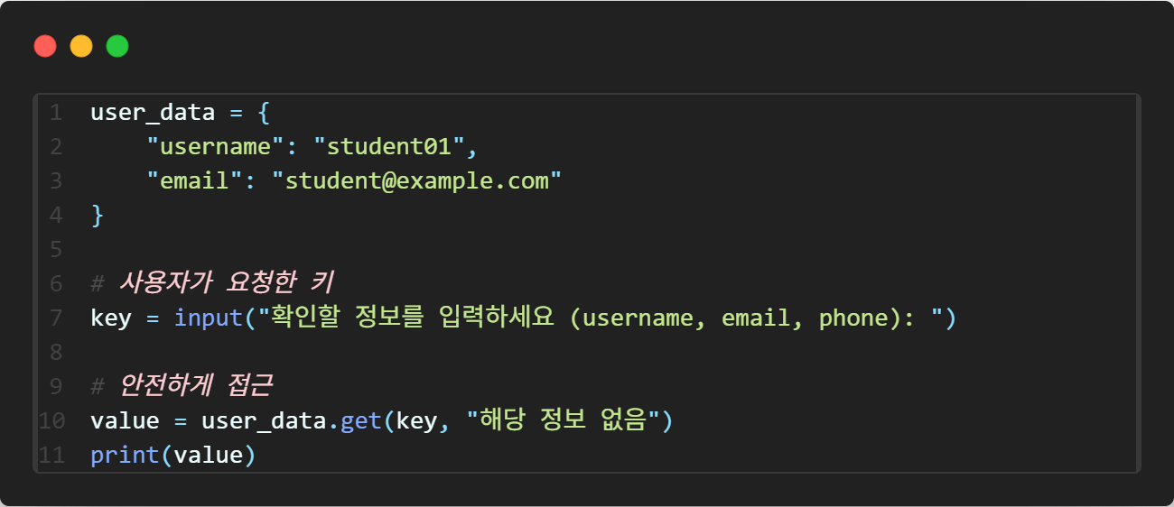
딕셔너리 데이터 접근(3)
✅ get() 예제 : 사용자 입력 처리

Slide 16
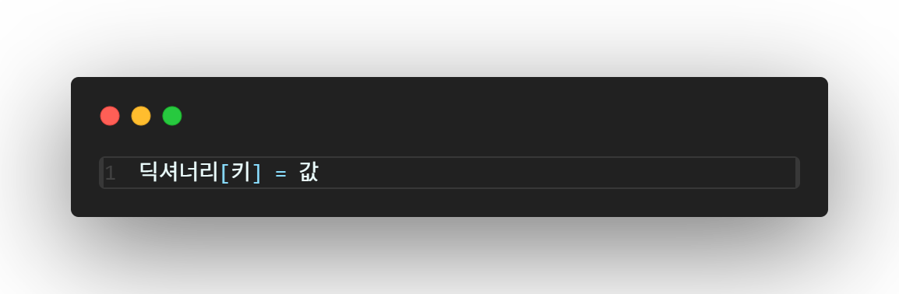
딕셔너리 데이터 추가 및 수정(1)
💡 파이썬 딕셔너리에서 데이터의 추가와 수정은 동일한 문법을 사용함
✔️ 만약 해당 키가 존재하지 않으면 → 새로운 항목이 추가
✔️ 이미 존재하는 키라면 → 해당 키의 값이 수정

Slide 17
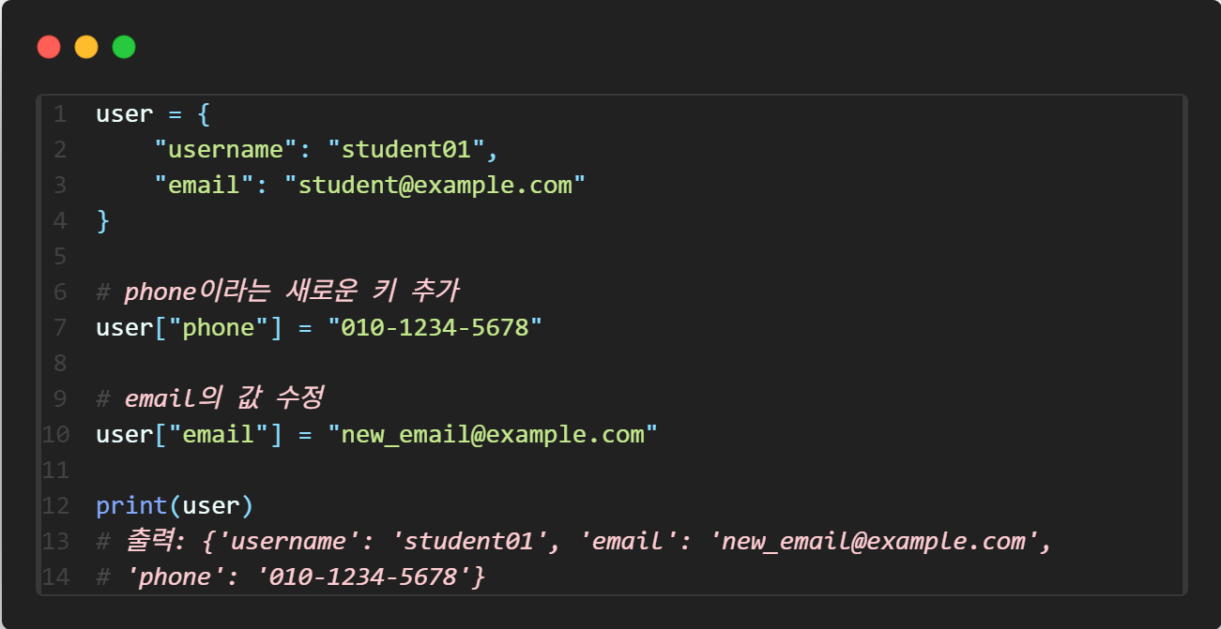
딕셔너리 데이터 추가 및 수정(2)
✅ 데이터 추가 및 수정 예제

Slide 18
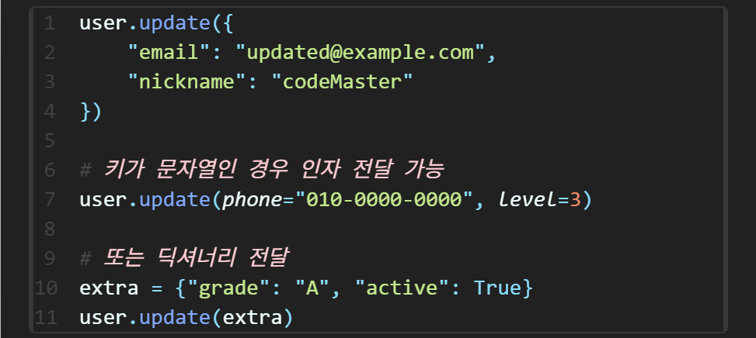
딕셔너리 데이터 추가 및 수정(3)
✅ update() 메서드를 사용한 추가 및 수정
✔️ 내부적으로는 각 키마다 dict[key] = value 를 반복하는 것과 동일한 효과

Slide 19
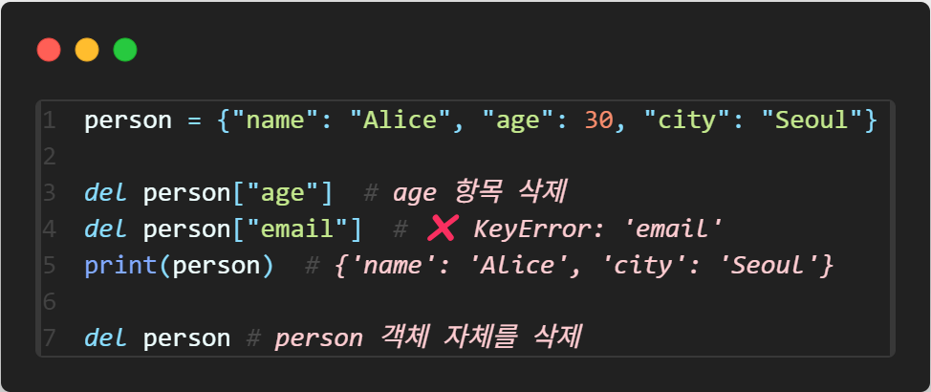
딕셔너리 데이터 삭제(1)
✅ del 키워드 사용
✔️ [del 객체] 형태로 사용할 경우 객체 자체를 삭제함

Slide 20
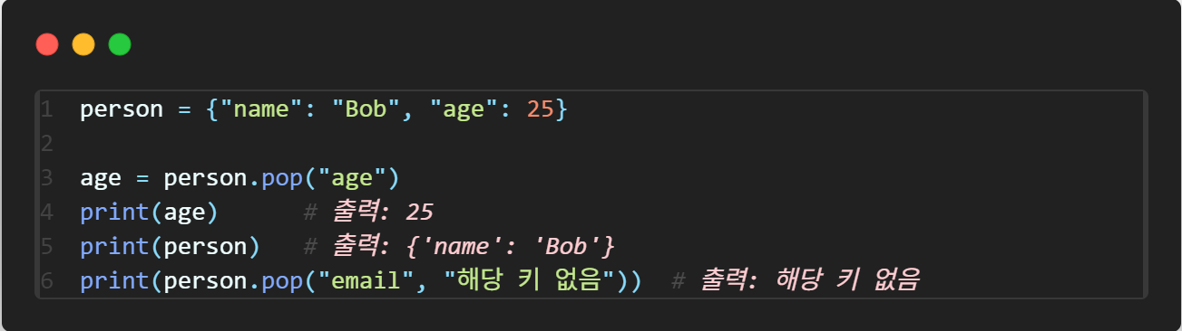
딕셔너리 데이터 삭제(2)
✅ pop() 메서드 사용
✔️ 지정한 키를 삭제하고, 삭제된 값을 반환
✔️ 존재하지 않는 키를 삭제하면 KeyError가 발생 → 두 번째 인자에 값을 넣으면 기본 값 출력 가능

Slide 21
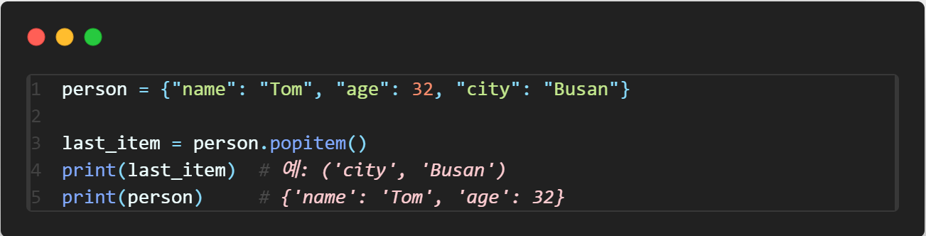
딕셔너리 데이터 삭제(3)
✅ popitem() 메서드 사용
✔️ 가장 마지막에 추가된 항목을 제거하고 (key, value) 쌍을 반환(Python 3.7+에서만 순서 보장)
✔️ 딕셔너리가 비어 있을 때 호출하면 KeyError 발생

Slide 22
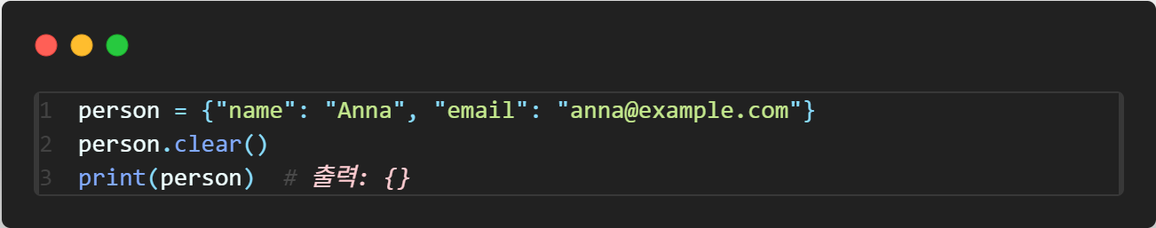
딕셔너리 데이터 삭제(4)
✅ clear() 메서드 사용
✔️ 딕셔너리 안의 모든 항목을 한 번에 삭제
✔️ 객체 자체는 유지 됨

Slide 23
dict 주요 메서드

Slide 24
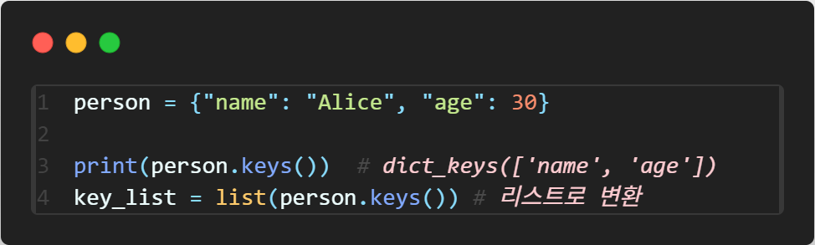
딕셔너리 주요 메서드(1)
✅ keys() – 모든 키를 반환
✔️ dict_keys 객체를 반환함 (리스트처럼 보이지만 실제 리스트는 X)
✔️ 리스트로 변환하고 싶다면 list() 함수로 변환

Slide 25
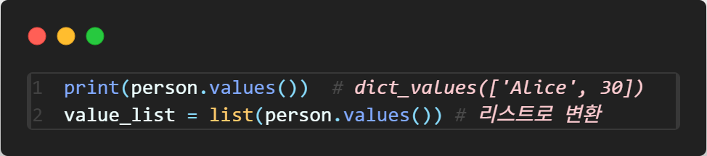
딕셔너리 주요 메서드(2)
✅ values() – 모든 값을 반환
✔️ dict_values 객체를 반환함 (리스트처럼 보이지만 실제 리스트는 X)
✔️ 리스트로 변환하고 싶다면 list() 함수로 변환

Slide 26
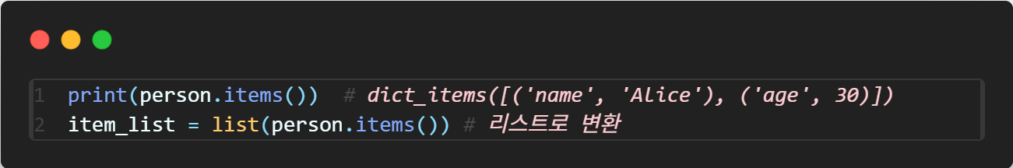
딕셔너리 주요 메서드(3)
✅ items() – 모든 (키, 값) 쌍을 반환
✔️ dict_items 객체를 반환함 (리스트처럼 보이지만 실제 리스트는 X)
✔️ 리스트로 변환하고 싶다면 list() 함수로 변환

Slide 27
실습1. 딕셔너리 종합 연습 문제(1)
문제 1. 딕셔너리 핵심 개념 통합 실습
1단계: 빈 딕셔너리 생성 : user라는 이름의 빈 딕셔너리를 생성하세요.
2단계: 사용자 기본 정보 추가
"username": "skywalker"
"email": "sky@example.com"
"level": 5
3단계: 값 읽기 - "email" 값을 변수 email_value에 저장하고 출력하세요.
4단계: 값 수정 - "level" 값을 6으로 수정하세요.

Slide 28
실습1. 딕셔너리 종합 연습 문제(1)
문제 1. 딕셔너리 핵심 개념 통합 실습
5단계: 안전하게 키 조회 - 딕셔너리에 "phone" 키가 없다면 "미입력"이라는 문자열을 출력하도록 하세요.
6단계: 항목 추가 및 삭제
update()를 사용해 "nickname": "sky" 항목을 추가하세요.
"email" 항목을 삭제하세요.
"signup_date" 키가 없다면 "2025-07-10"으로 추가하세요 (setdefault() 사용).
최종 user 딕셔너리를 출력하세요.
📌 작성한 코드와 출력 결과를 댓글로 남겨주세요!

Slide 29
실습1. 딕셔너리 종합 연습 문제(2)
문제 2. 학생 점수 관리
빈 딕셔너리 students를 생성한다.
"Alice", "Bob", "Charlie" 세 학생의 점수를 각각 85, 90, 95로 추가한다.
"David" 학생의 점수(80)를 추가한다.
"Alice"의 점수를 88로 수정한다.
"Bob"을 딕셔너리에서 삭제한다.
최종 students 딕셔너리를 출력한다.
✔️ 출력 예시

Slide 30
감사합니다

